Slide 1



المستوى
المقاعد
محدودة
2
أنشطة اللغة العربية
تقويم المرحلة 2
الأسبوع 6 -- التقويم
اليومان 1 و2

Slide 2

خاص بالأستاذ
تنظيم حصص أسبوع التقويم
اليوم
1
اليوم
2
تقويم فردي : طلاقة + الإنتاج الشفهي
عمل فردي : شغل المتعلمين بنشاط للمراجعة
تقويم فردي : طلاقة + الإنتاج الشفهي
عمل فردي : شغل المتعلمين بنشاط للمراجعة
اليوم
4
اليوم
3
تقويم جماعي موجه : فهم المسموع
تقويم جماعي موجه :الإنتاج الكتابيّ
تقويم جماعي موجه : المعجم + فهم المقروء+ الظواهر اللغوية
اليوم
6
اليوم
5
تفريغ النتائج
تصحيح جماعي للرائز
تصحيح إنجازات المتعلمين الكتابية
تصحيح جماعي للرائز

Slide 3
الكفايات المعنية بالاختبار – المستوى 2
تقويم فردي لمهارة الطلاقة (LF ) ؛
تقويم فردي لكفاية التحدث) (PO؛
تقويم جماعي لكفاية فهم المسموع ) (CO1,CO2؛
تقويم جماعي لكفاية توظيف المعجم ( V)؛
تقويم جماعي لكفاية فهم المقروء ) (LC1,LC2؛
تقويم جماعي لكفاية توظيف الظواهر اللغوية (OL2 ) ؛
تقويم جماعي لكفاية الإنتاج الكتابي (PE1+ PE2 ) .

Slide 4
اليومان: الأول والثاني
تقويم الإنتاج الشفهي وتقويم الطلاقة

Slide 5
توجيه هام
1. يوقف الأستاذ عرض الشرائح على شاشة العرض الجماعية ويبقيها على شاشة حاسوبه؛
2. يعرض الأستاذ نص تقويم الطلاقة للمتعلم ليقرأه ثم يدون النتائج على شبكة التفريغ؛
3. يعرض الأستاذ إحدى وضعيتي تقويم التحدث للمتعلم ثم يدون النتائج على شبكة التفريغ.

Slide 6
أنشطة موازية لتمرير الروائز الفردية قصد شغل المتعلمين

Slide 7

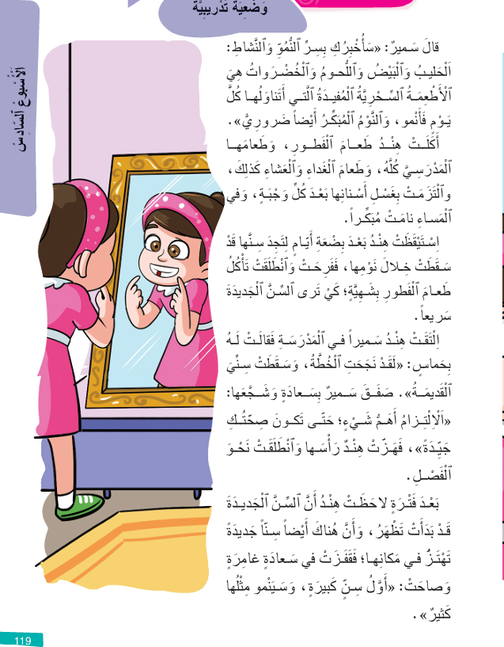
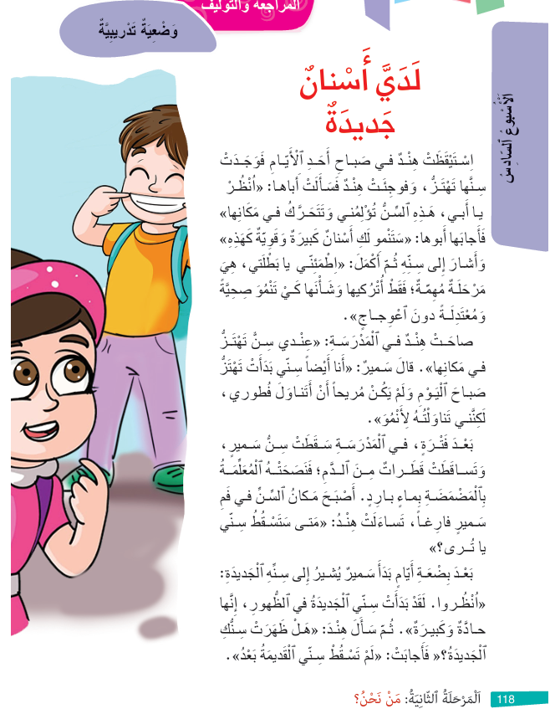
خذوا كراسات اللغة العربية. ص 118 و ص 119
اقرؤوا النص ثم سجلوا على دفاتركم الكلمات التي تنتهي بتاء.
النشاط 1:

Slide 8
خذوا كراسات اللغة العربية. ص 118
النشاط 2:
اُكْتُبوا فَقَراتِ ٱلصَّفْحَةِ 118

Slide 9
خذوا كراسات اللغة العربية. ص 119
النشاط 3:
اُكْتُبوا فَقَراتِ ٱلصَّفْحَةِ 119

Slide 10
موجهات عامة للتمرير

Slide 11
الأسناد المعتمدة للتقويم
وضعيتا التحدث ص 3
نص الطلاقة ص 4

Slide 12
موجهات التمرير
يتم تمرير رائزي الطلاقة والإنتاج الشفهي بالتتابع وبشكل فردي في جلسة واحدة مع كل تلميذ

Slide 13
موجهات التمرير (تتمة)
يتم تمرير رائزي الطلاقة والإنتاج الشفهي بالتتابع وبشكل فردي في جلسة واحدة مع كل تلميذ؛
يتم توزيع التلاميذ إلى مجموعتين. يُقَوَّم أفراد كل مجموعة بشكل فردي خلال 90 دقيقة المخصصة لمكون اللغة العربية؛
يحتفظ الأستاذ(ة) بالكراسات على مكتبه. يأخذ كراسة ثم ينادي على تلميذ(ة)؛
يسجل الأستاذ(ة) اسم التلميذ على الكراسة ويحتفظ بها لتتبع قراءة التلميذ باعتماد الجدول المخصص لذلك (الصفحة 4)؛
يقدم الأستاذ كراسة أخرى للتلميذ (ة) ثم يعرض عليه قراءة المقطع المعني برائز الطلاقة بكامله؛
تخصص لكل تلميذ 90 ثانية ( دقيقة ونصف) لقراءة الفقرة على الأكثر. إذا تجاوزها المتعلم انتفى عنه مؤشر الاسترسال.

Slide 14
موجهات التمرير (تتمة)
7- يدون الأستاذ (ة) نتيجة التلميذ في المكان المخصص لها على كراسته (مستوى الاسترسال في القراءة -عدد الأخطاء المرتكبة -الصفحة رقم 4)؛
8- ينتقل الأستاذ(ة) مباشرة إلى رائز الإنتاج الشفهي؛
9- يختار الأستاذ(ة) وضعية واحدة من بين الوضعيتين الواردتين في كراسة التلميذ؛
10- يقرأ الأستاذ(ة) الوضعية على التلميذ. يتأكد من فهمه للتعليمة ثم ينصت لجوابه في حدود دقيقتين، ويدون النتيجة على البطاقة الخاصة بتفريغ النتائج، بناء على معايير التحكم؛
11- أثناء التمرير الفردي، يتم تكليف جميع التلاميذ بأنشطة كتابية على دفاتر الواجبات المنزلية (نص أسنان جديدة النشاط 1و2و3).

Slide 15
موجهات التمرير (تتمة)
- يتم عرض الوضعية المقترحة من طرف الأستاذ على كراسة المتعلم ص 3 أو على الحاسوب في حالة عدم توفر الكراسة.
- التأكد من فهم المتعلم للمطلوب.
- تخصيص دقيقتين على الأكثر لكل متعلم (إذا كان المتعلم مسترسلا في الإنتاج لا بأس من تجاوز المدة المخصصة بقليل).

Slide 16
1.تقويم الطلاقة

Slide 17
جدول تتبع قراءة التلميذ
يستعين الأستاذ بالجدول لتقييم القراءة:
القراءة باسترسال: يسجل الأستاذ نتيجة الاسترسال بإحاطة النقطة الموافقة لمستوى الاسترسال حسب سلم التنقيط.
الدقة : يتابع الأستاذ قراءة كل متعلم على كراسته الخاصة ويضع علامة × على كل كلمة قرئت بشكل خاطئ أو لم تقرأ.
بعد الانتهاء من القراءة يسجل الأستاذ نتيجة الدقة حسب عدد الأخطاء المرتكبة.
إذا أخطأ المتعلم في قراءة كلمة ثم استدرك الأمر دون أي توجيه يلغى احتساب الخطأ.
يسجل الأستاذ النتيجة الكلية للطلاقة التي حصل عليها المتعلم مباشرة في المكان المخصص لذلك :

Slide 18
معايير التصحيح وتحديد مستوى التحكم في الطلاقة
الاسترسال | قرأ الفقرة باسترسال تام مع احترام تام لعلامات الترقيم. 2ن | قرأ الفقرة باسترسال مع تعثر في بعض الجمل. عدم احترام علامات الترقيم. 1 ن | لم يقرأ الفقرة باسترسال - قراءة متقطعة – تهجئة الكلمات – قراءة متقطعة بطيئة تجاوزت 90 ثانية 0ن
الدقة (الوقف على متحرك لا يحتسب في هذه المرحلة ) | ارتكب أقل قطعا من 4 أخطاء 2 ن | ارتكب بين 4 و 6 أخطاء 1 ن | ارتكب أكثر قطعا من 6 أخطاء 0 ن
المجموع | 4 نقط | 2 أو 3 | 1 أو 0
الرمز | متحكم: A | في طور التحكم: B | غير متحكم: C
توضيح: يتوقف الرائز بمجرد استفاء التلميذ 90 ثانية المخصصة له.

Slide 19
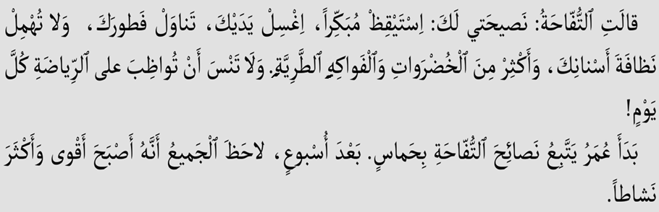
اقرأ النص بدقة واسترسال.

Slide 20
2.تقويم الإنتاج الشفوي

Slide 21
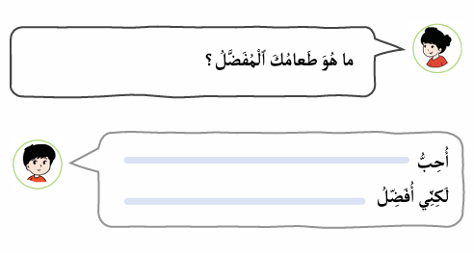
معايير تصحيح الوضعية 1 وتحديد مستوى التحكم في الإنتاج الشفوي
العنصر 1
العنصر 2
الرمز | متحكم A | في طور التحكم B | غير متحكم C
التحدث باسترسال PO | -حضور جميع المعايير التالية: + الانسجام مع موضوع الوضعية؛ + تقديم عنصرين (*) ؛ +ارتكاب أقل من 4 أخطاء لغوية. | حضور المعيارين التاليين: + الانسجام مع موضوع الوضعية؛ + تقديم عنصر واحد من أصل اثنين. | يعتبر المتعلم (ة) غير متحكم إذا: + خرج عن الموضوع؛ أو + لم يقدم أيا من العنصرين المطلوبين.
(*) المقصود بالعنصر هو المقطع الكلامي (الوضعية تتضمن عنصران )
ملاحظة: بعد انتهاء المتعلم من أخذ الكلمة، يسجل الأستاذ مباشرة على كراسته نتيجة أدائه حسب المعايير المعتمدة.

Slide 22
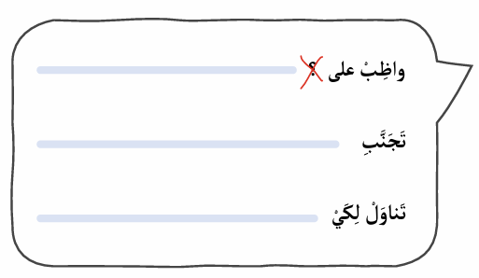
معايير تصحيح الوضعية 2 وتحديد مستوى التحكم في الإنتاج الشفوي
العنصر 1
العنصر 2
العنصر 3
الرمز | متحكم A | في طور التحكم B | غير متحكم C
التحدث باسترسال PO | -حضور جميع المعايير التالية: + الانسجام مع موضوع الوضعية؛ + تقديم 3 عناصر (*) ؛ +ارتكاب أقل من 4 أخطاء لغوية . | حضور المعيارين التاليين: + الانسجام مع موضوع الوضعية؛ + قدم عنصرا واحدا أو عنصرين من أصل ثلاثة عناصر. | يعتبر المتعلم (ة) غير متحكم إذا: + خرج عن الموضوع. أو + لم يقدم أيا من العناصر المطلوبة.
(*) المقصود بالعنصر هو المقطع الكلامي (الوضعية تتضمن 3 عناصر )
ملاحظة: بعد انتهاء المتعلم من أخذ الكلمة، يسجل الأستاذ مباشرة على كراسته نتيجة أدائه حسب المعايير المعتمدة.

Slide 23
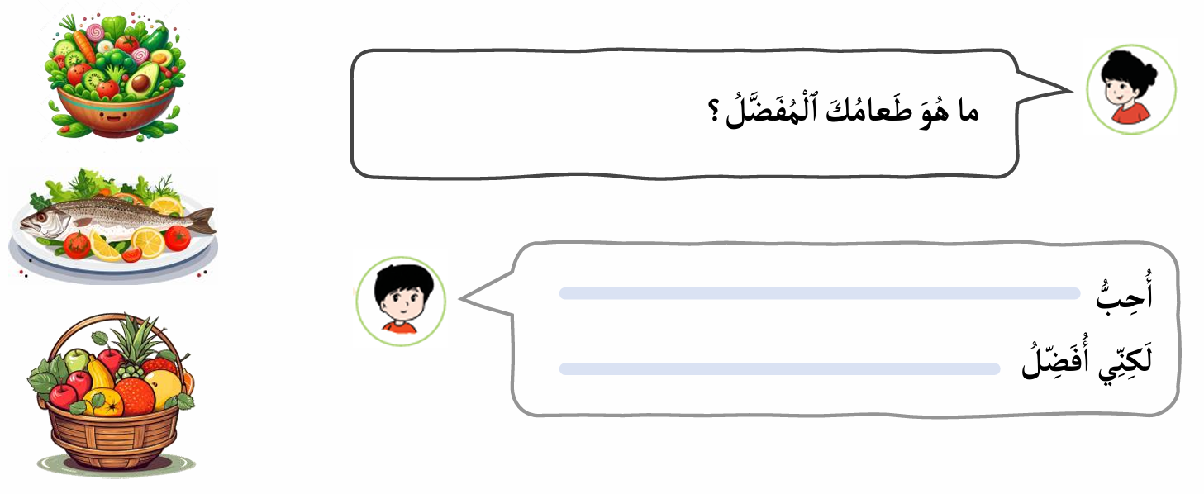
يختار الأستاذ إحدى الوضعيتين. يقرؤها ويطلب من التلميذ التحدث في حدود دقيقتين.
الوضعية 2 في الشريحة الموالية.

Slide 24
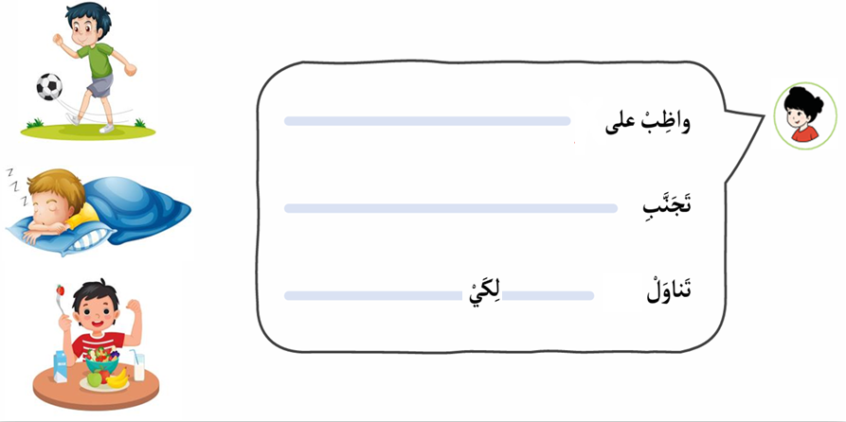
يختار الأستاذ إحدى الوضعيتين. يقرؤها ويطلب من التلميذ التحدث في حدود دقيقتين.

Slide 25
في اليوم الثاني،
يستمر الأستاذ بالمنهجية نفسها لتمرير رائزي الطلاقة والتحدث لبقية المتعلمين.

